Slide 1

人工智慧ROS2.0機器人實作 LESSON 7(補充)
Advisor：Prof. Chuin-Mu Wang
Reporter：Yu-Chen Cheng；Yu-Quan Xu
DATE：2021/12/29

Slide 2
PaddleSpeech

Slide 3
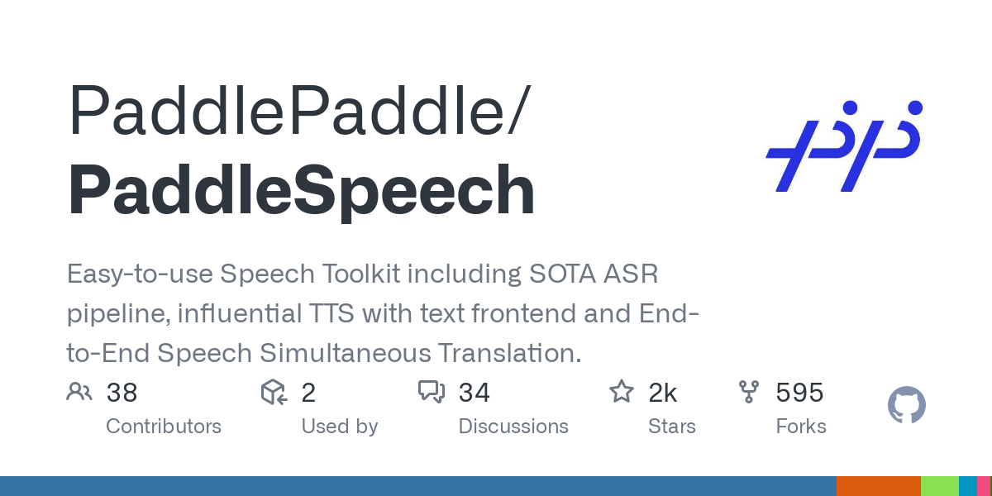
PaddleSpeech
百度的研究人員也在研究自己的語音轉文字引擎DeepSpeech2。這是一個端到端的開源引擎，它使用"PaddlePaddle"深度學習框架將英語和普通話的語音轉換為文字。
該引擎可以針對任何模型和所需的任何語言進行培訓。模型不隨程式碼一起釋出；就像其他軟體一樣，你必須自己構建它們。DeepSpeech2的原始碼是用Python編寫的

Slide 4

PaddlePaddle
飛槳(PaddlePaddle)以百度多年的深度學習技術研究和業務應用為基礎，是中國首個自主研發、功能完備、 開源開放的產業級深度學習平台，集深度學習核心訓練和推理框架、基礎模型庫、端到端開發套件和豐富的工具組件於一體。目前，飛槳累計開發者265萬，服務企業10萬家，基於飛槳開源深度學習平台產生了34萬個模型。飛槳助力開發者快速實現AI想法，快速上線AI業務。幫助越來越多的行業完成AI賦能，實現產業智能化升級。
這個框架就如同 PyTorch、Tensorflow …等

Slide 5
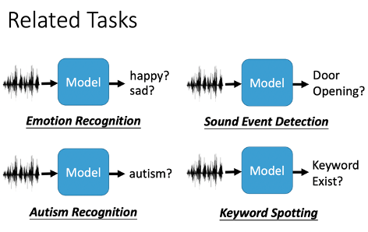
聲音分類
通過聽取聲音，人的大腦會獲取到大量的信息，其中的一個場景是識別和歸類，如：識別熟悉的親人或朋友的聲音、識別不同樂器發出的聲音和識別不同環境產生的聲音，等等。
我們可以根據不同聲音的特征（頻率，音色等）進行區分，這種區分行為的本質，就是對聲音進行分類。
聲音分類根據用途還可以繼續細分：
副語言識別：說話人識別（Speaker Recognition）, 情緒識別（Speech Emotion Recognition），性別分類（Speaker gender classification）
音樂識別：音樂流派分類（Music Genre Classification）
場景識別：環境聲音分類（Environmental Sound Classification）
聲音事件檢測：各個環境中的聲學事件檢測

Slide 6
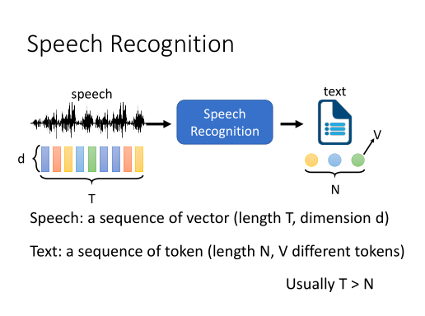
語音識別
語音識別(Automatic Speech Recognition, ASR) 是一項從一段音頻中提取出語言文字內容的任務。
目前該技術已經廣泛應用於我們的工作和生活當中，包括生活中使用手機的語音轉寫，工作上使用的會議記錄等等。

Slide 7
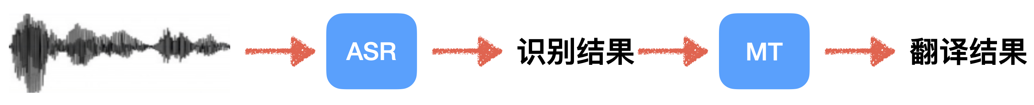

語音翻譯
語音翻譯（ST, Speech Translation）是一項從一段源語言音頻中翻譯出目標語言的任務。 本章主要針對語音到文本的翻譯，比如，從一段英文語音中，得到中文的翻譯文本。
級聯模型（Cascaded）, ASR -> MT
級聯模型由獨立的兩個模型，語音識別模型（ASR）和機器翻譯模型（MT）組成。先通過 ASR 模型從語音中識別出源語言的相應文本，在利用 MT 模型將相應文本翻譯成目標語言。
端到端模型 （End-to-End）
端到端模型不顯式對輸入語音做文字識別，而直接生成翻譯結果。

Slide 8
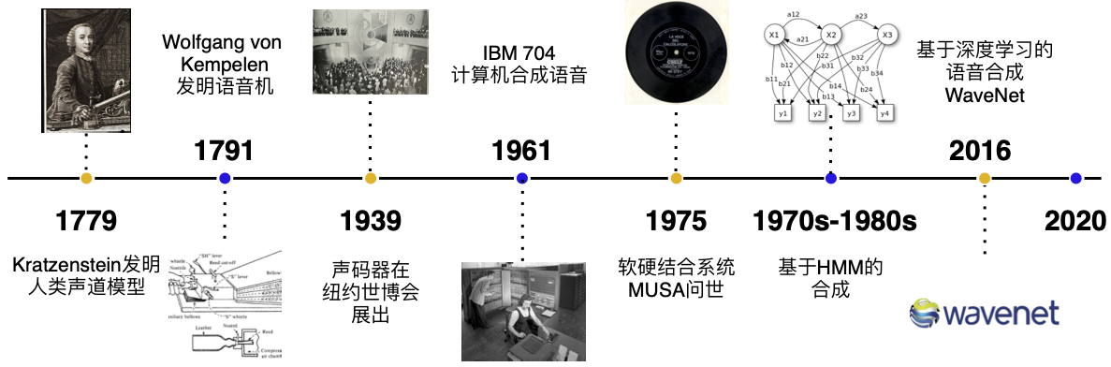
聲音合成(聽 & 說)
人類通過聽覺獲取的信息大約占所有感知信息的 20% ~ 30%。聲音存儲了豐富的語義以及時序信息，由專門負責聽覺的器官接收信號，產生一系列連鎖刺激後，在人類大腦的皮層聽區進行處理分析，獲取語義和知識。近年來，隨著深度學習算法上的進步以及不斷豐厚的硬件資源條件，文本轉語音（Text-to-Speech, TTS） 技術在移動、虛擬娛樂等領域得到了廣泛的應用。

Slide 9
DEMO

Slide 10


Thank You for Listening!

